Slide 1
第五次新人週報
Axcelis NV –GSD 100/200型
機台的差異
報告人:林士傑

Slide 2
Axcelis NV –GSD 100/200型
機台的差異
  RP1,RP2
  E-SHOWER,APERTURE
  G10 CRYO ON BOARD CONTROLLER
  CRYO COMPRESSOR

Slide 3
RP1 RP2
DRY PUMP
在幫浦進氣、壓縮及排氣行程中，轉子運動的過程沒有油脂潤滑或密封。 因此，乾式﻿真空幫浦可避免油氣回流(back streaming)對系統造成汙染。
雖然目前乾式真空幫浦之設備成本遠較油式機械幫浦來的高，但因不用添加及更換幫浦油、且對真空系統潔淨度較佳，以及對製程抗腐蝕性更高的要求

Slide 4
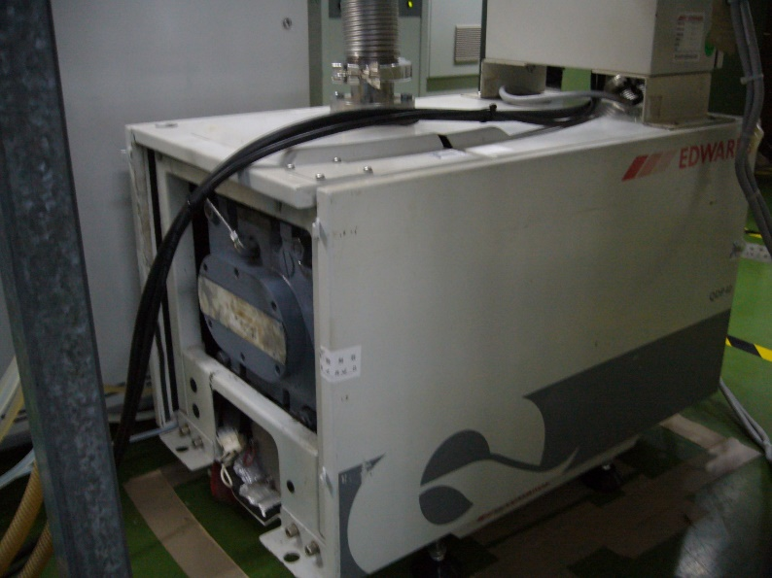
RP1的差異
G08,4台當中唯一一台RP1在SUB FAB
DP40
GSD1,2台的RP1為EDWARD TDN-051
GSD3,4台的RP1則是EDWARD DP40

Slide 5
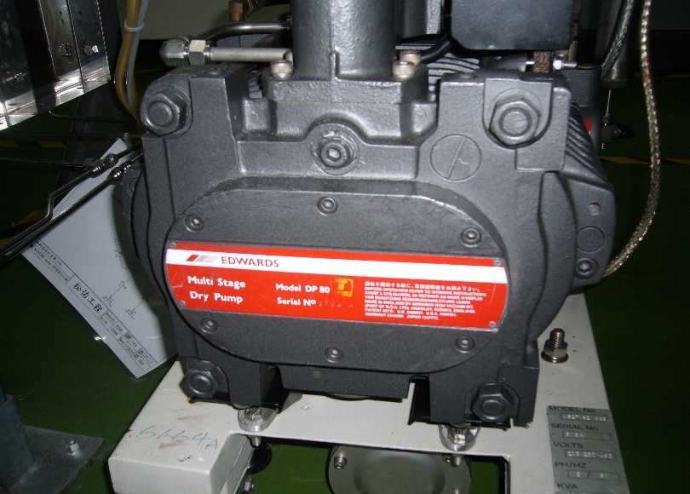
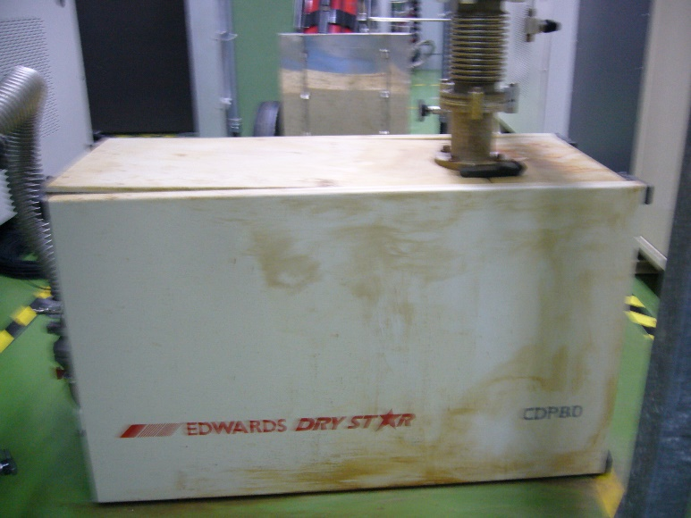
RP2的差異
U9,U10 EDWARDS DP80
G08,G10,EDWARDS QDP80

Slide 6
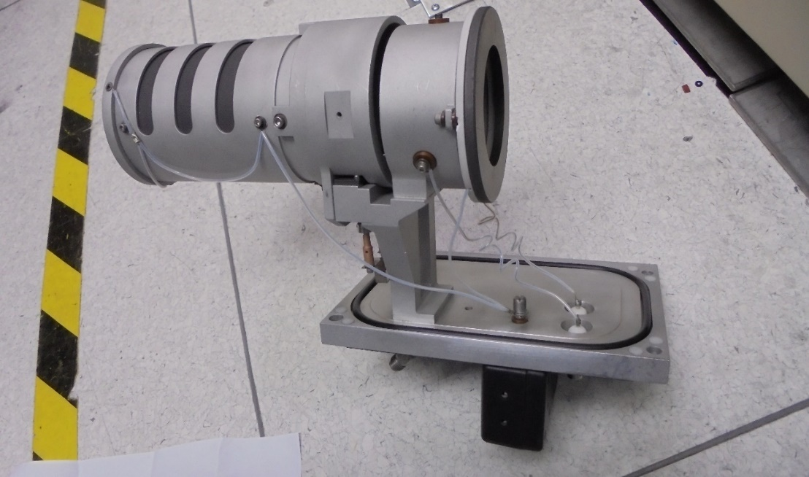
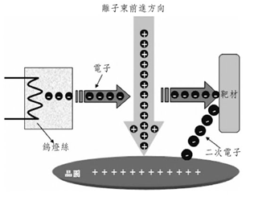
E-SHOWER
E-SHOWER加壓2500V，釋放負離子，使WAFER上的二次電子中和保護WAFER均勻植入

Slide 7
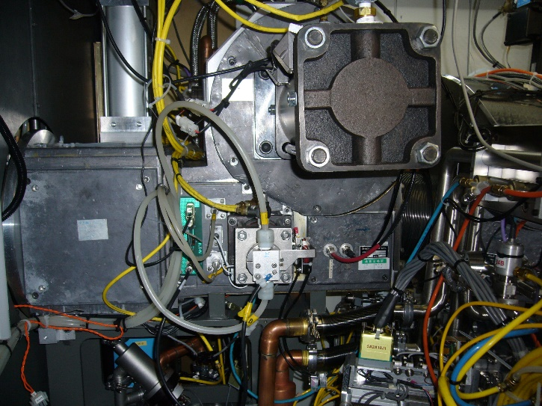
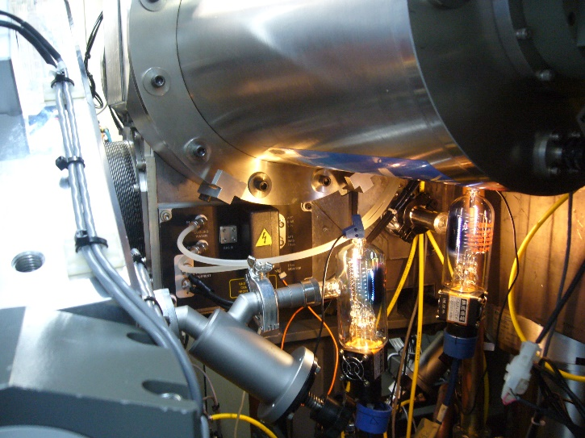
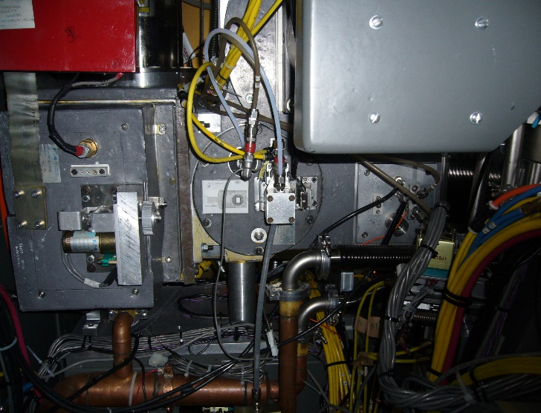
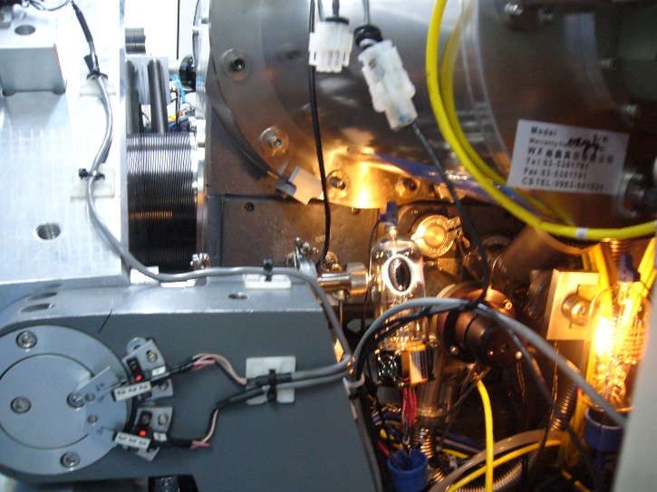
E-SHOWER,APERTURE位子的不同
G08,G10
U9,U10

Slide 8
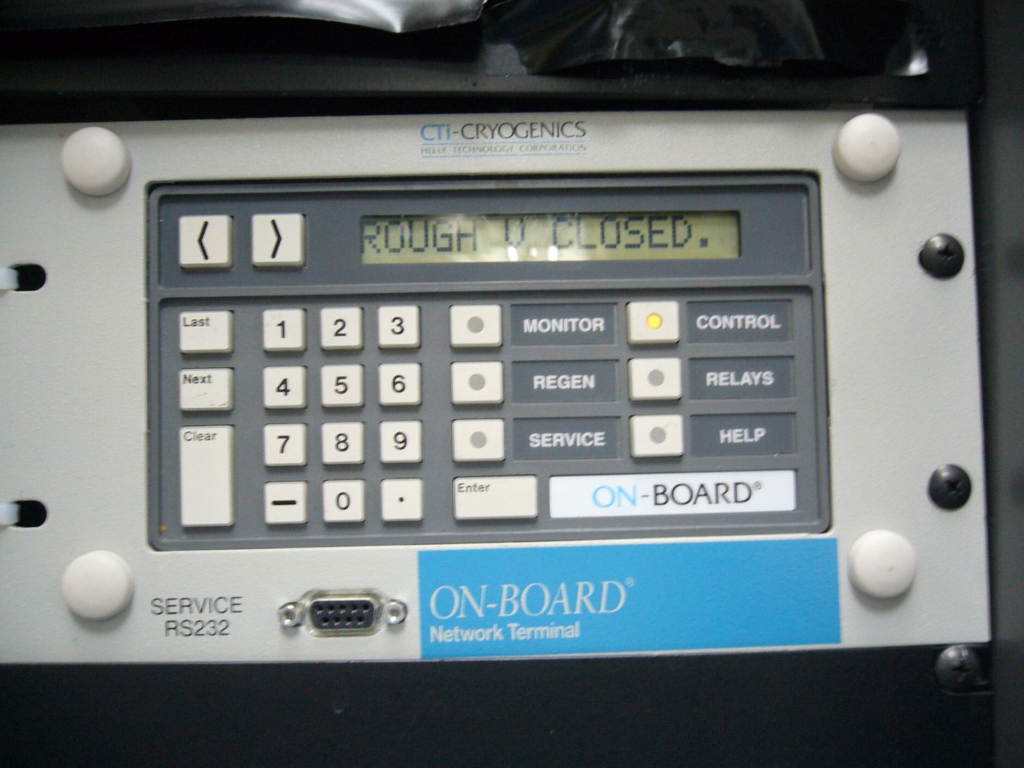
G10 CRYO ON BOARD CONTROLLER

Slide 9
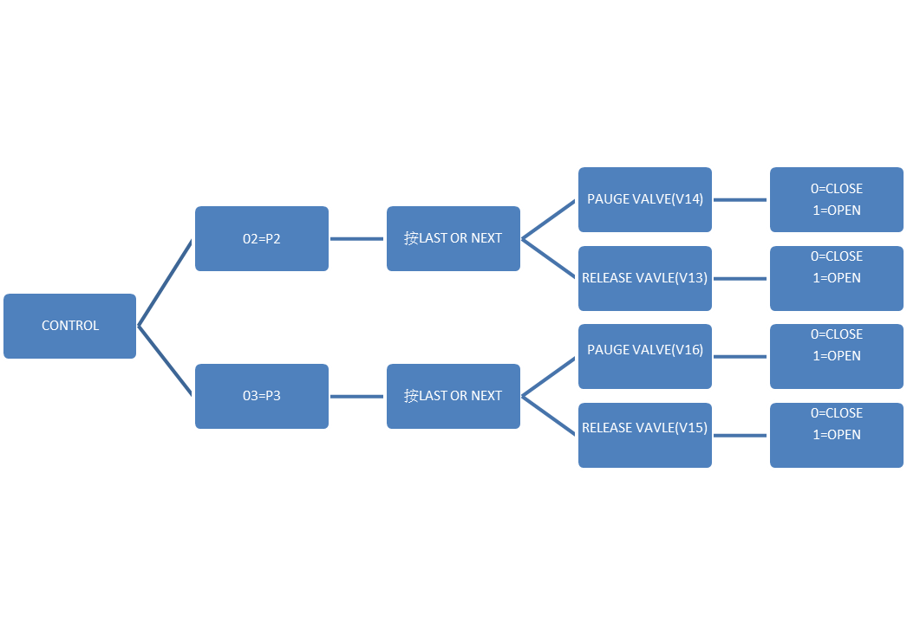
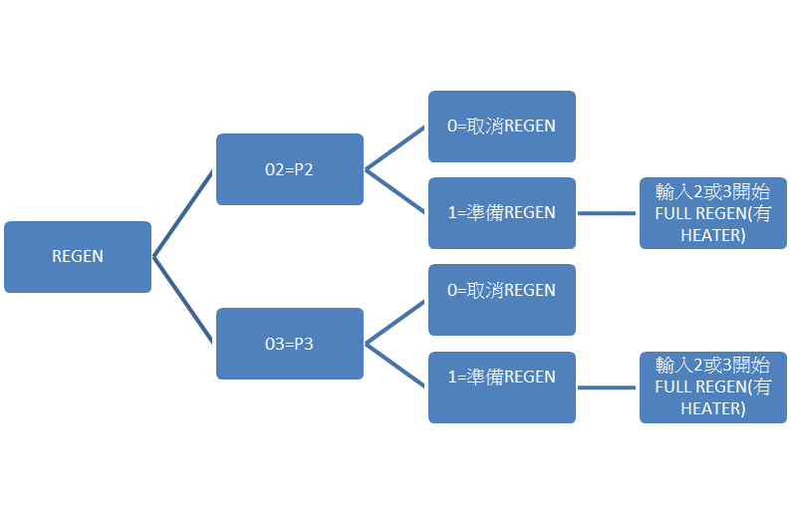


Slide 10
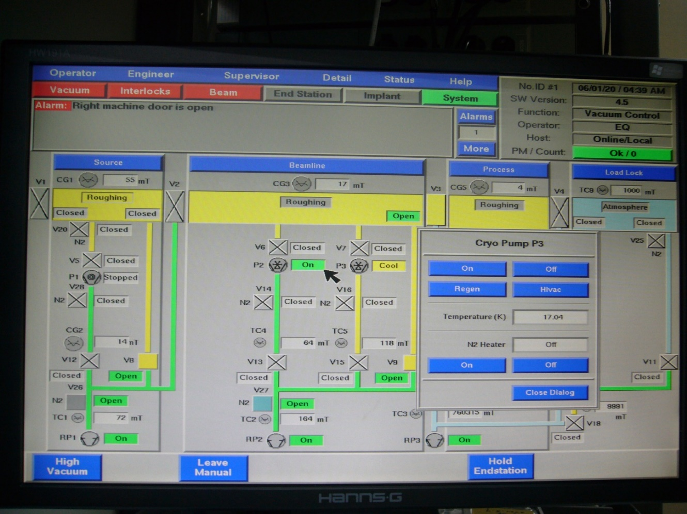
U9,U10,G08 可直接在電腦上操作

Slide 11
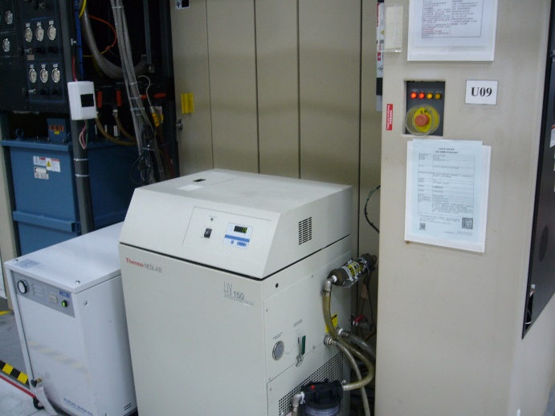
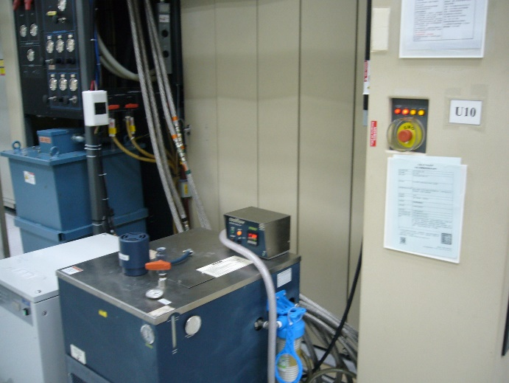
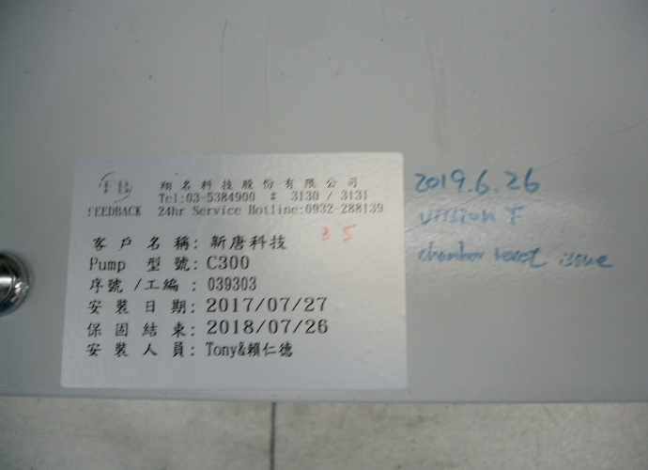
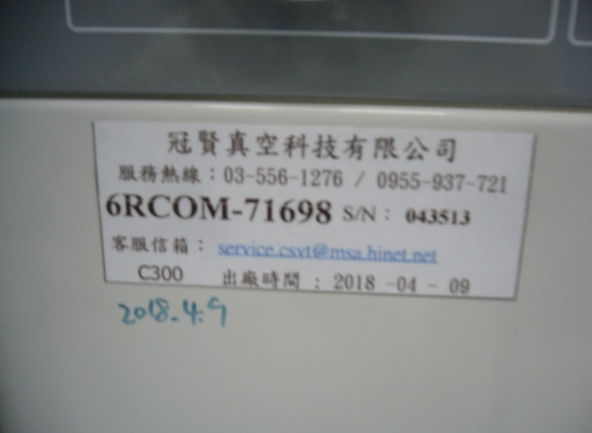
CRYO COMPRESSOR位子的不同
U9,U10 CRYO COMPRESSOR在機台的正後方
翔名科技C300
冠賢真空科技C300

Slide 12
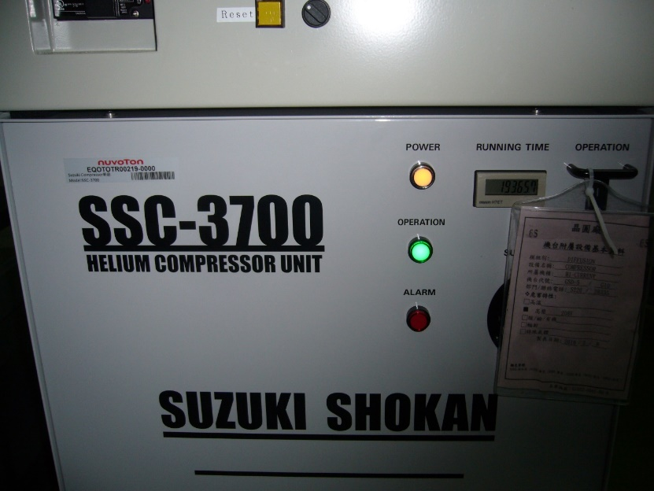
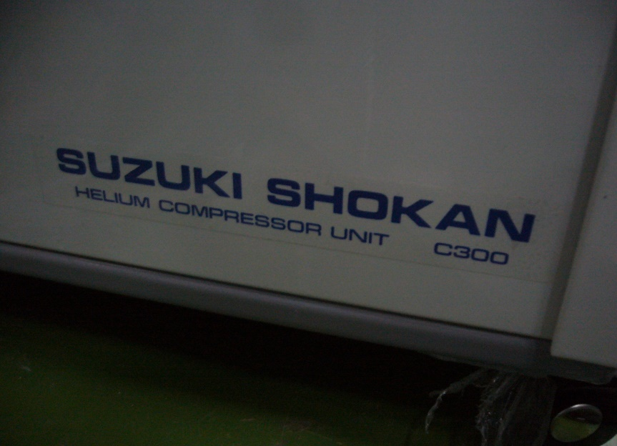
G08,G10的CRYO COMPRESSOR則是在SUB FAB
G08 SUZUKI SSC-3700
G10 SUZUKI C300

